Slide 1


ПАЙТОН В 2025, С ЧЕГО НАЧАТЬ?

Slide 2
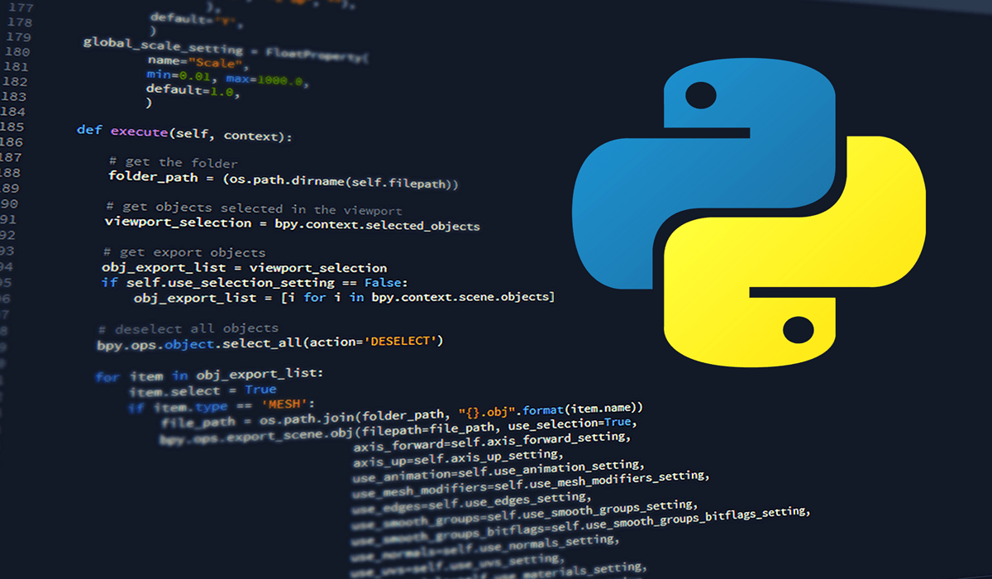
Пайтон-это высокоуровневый, интерпретируемый язык программирования, известный своей простотой, читаемостью и универсальностью

Slide 3
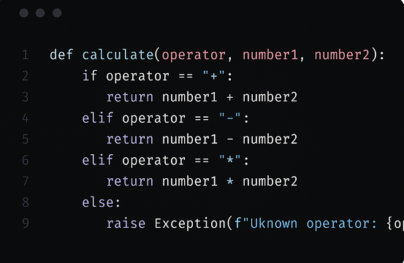
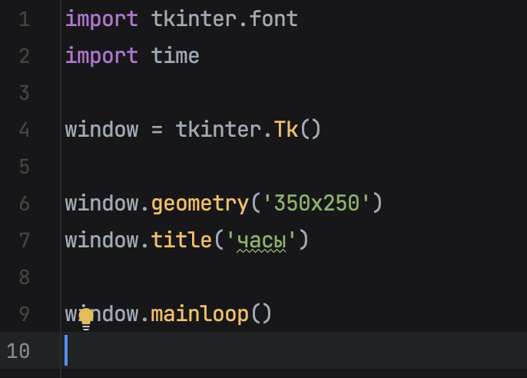

Пайтон-это высокоуровневый, интерпретируемый язык программирования, известный своей простотой, читаемостью и универсальностью

Slide 4




Высокоуровневый: Имеет простой и понятный синтаксис, что снижает сложность написания кода.
Интерпретируемый: Код выполняется построчно, что облегчает поиск и исправление ошибок в процессе разработки.
Универсальный: Работает на различных платформах (Windows, macOS, Linux)

Slide 5

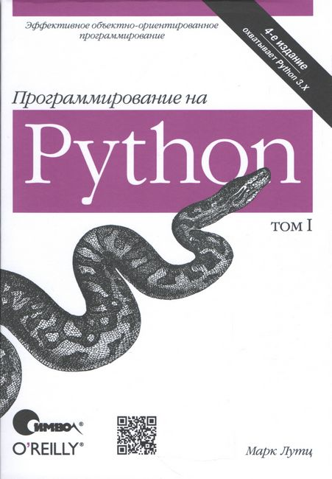
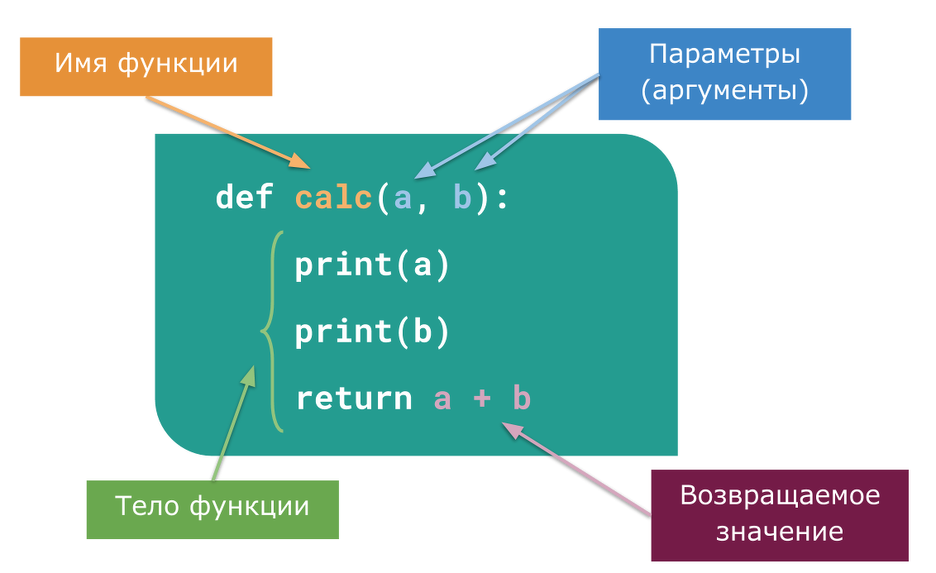
windows
MacOS
Linux

Slide 6
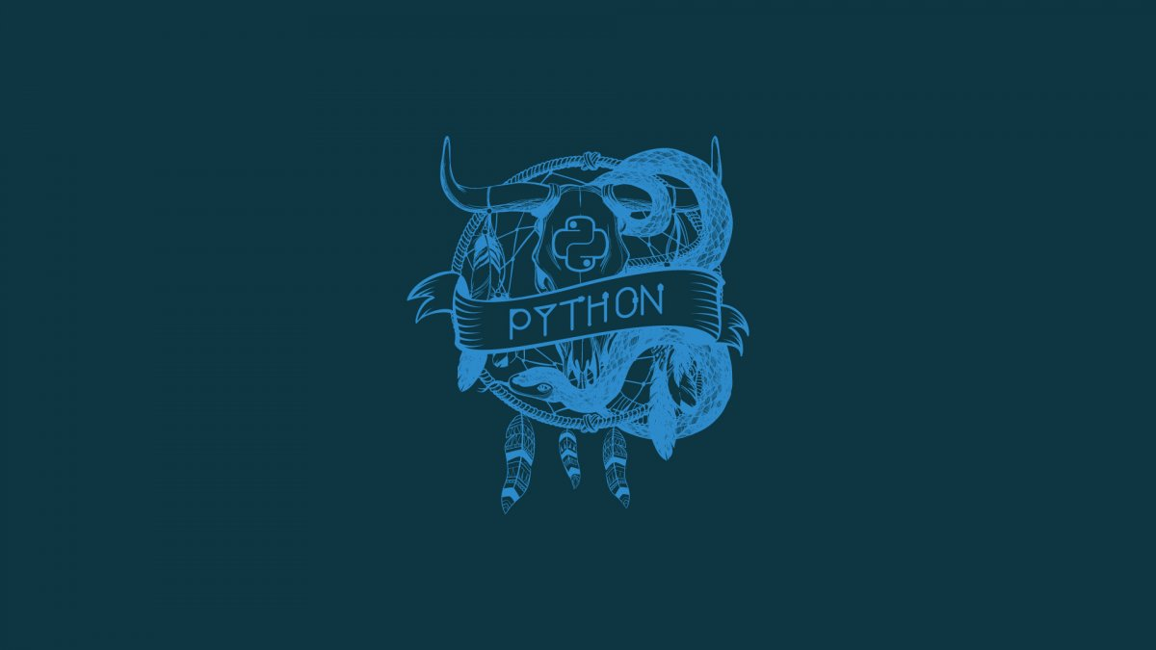


Начинайте изучение с освоения основ: синтаксиса, типов данных, функций и управляющих конструкций, используя интерактивные курсы или книги

Slide 7

ВАМ НЕСОМНЕННО НУЖНА БУДЕТ ПРАКТИКА, ПОЭТОМУ решайте задачи: После изучения основ начните применять знания на практике, решая задачи на платформах вроде LeetCode или CodeWars.

